Slide 1
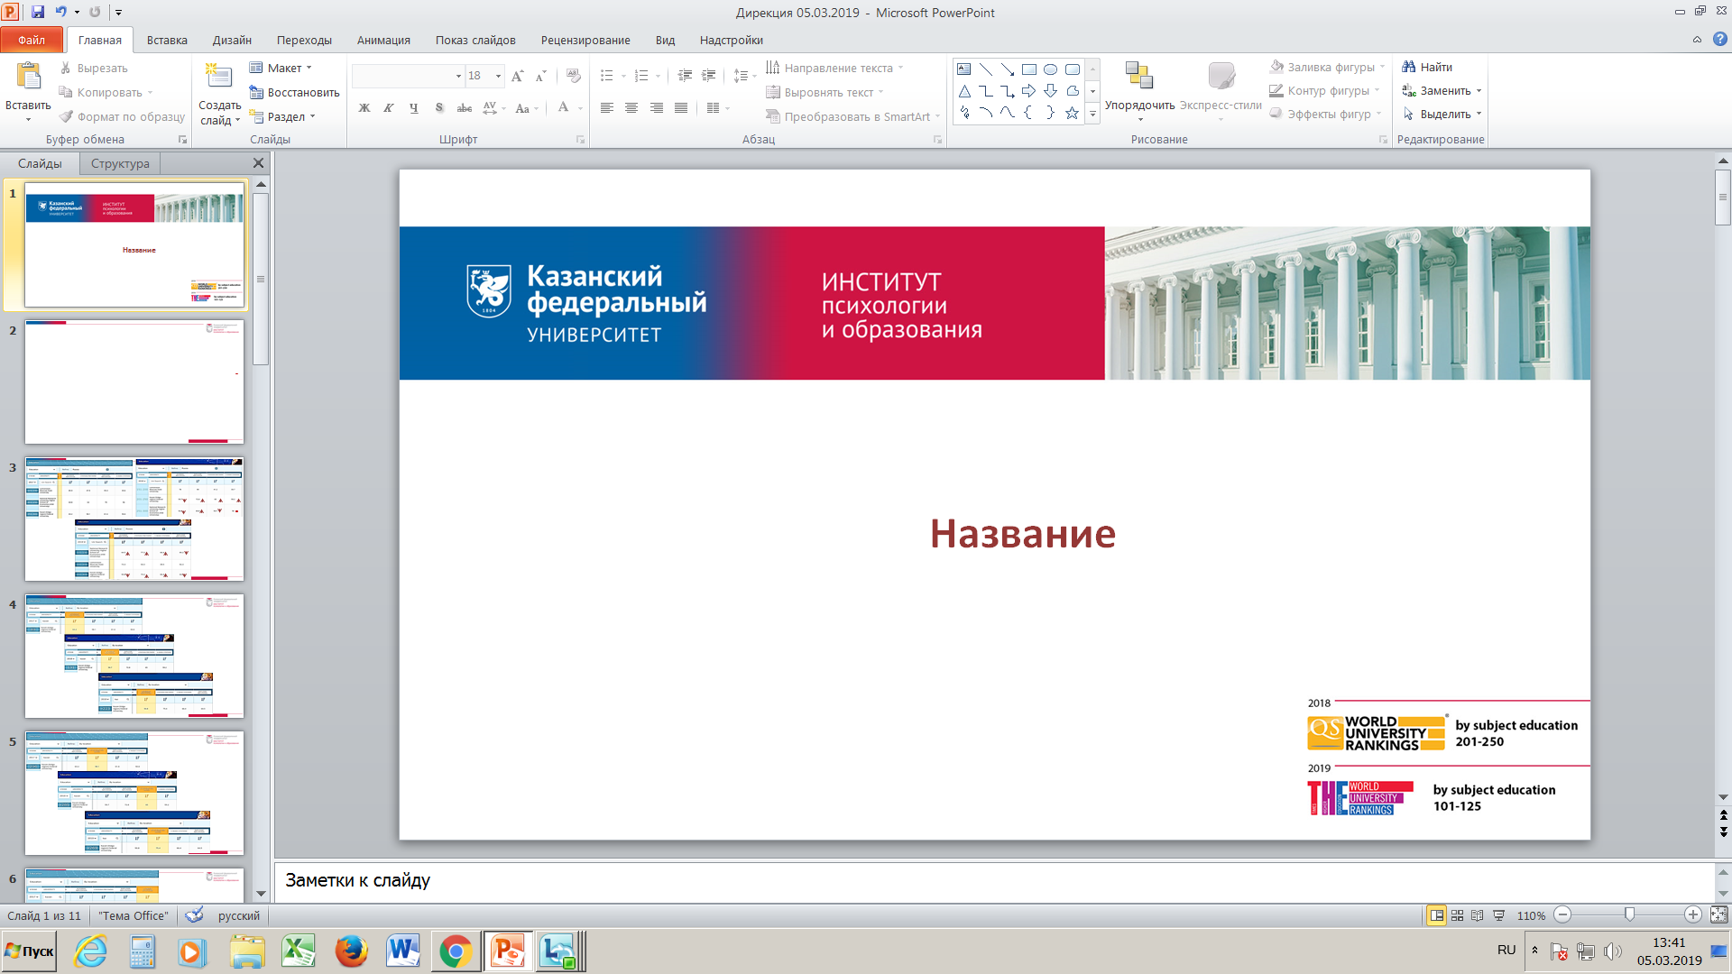

Тема выступления: «Счастье- это когда тебя понимают».
Салихова Камилла Рамилевна – студентка 2 курса КФУ института Психологии и образования
2020
#94 in the world

Slide 2

Что такое счастье ?
Многие ищут счастья в областях выше своего уровня, другие ниже. Но счастье одного роста с человеком.
(с)Конфуций
Надо верить в возможность счастья, чтобы быть счастливым.
(с)Лев Толстой
Величайшее в жизни счастье — это уверенность в том, что нас любят, любят за то, что мы такие, какие мы есть, или несмотря на то, что мы такие, какие мы есть.
(с)Виктор Гюго
Счастье не в счастье, а лишь в его достижении.
(с)Федор Достоевский

Slide 3
Счастье - это когда тебя понимают…..

Slide 4

Я тебя понимаю…

Slide 5
Просто знайте ,что счастье – это когда тебя понимают

Slide 6
Список литературы
Татаркевич В. "О счастье и совершенстве человека", М.: Прогресс, 1981. - 367с.
Марк Аврелий Антонин "Размышления", СПб.: 1993 - 248с
https://www.litmir.me/a/?id=36500

